Slide 1
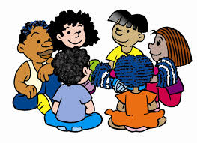
Teorías implícitas

Slide 2

Teoría directa
Teoría de la mente de creencias epistemológicas( creencias sociales , históricas psicológicas)
Es transmisora ya que basta con presentar el contenido de la manera mas clara y precisa para que se produzca el aprendizaje

Slide 3

El registro de fracasos al aprender posibilitara el cambio y la evolución.
Vincula los resultados alcanzados a unas condiciones cuyo cumplimiento asegura el aprendizaje o inversamente el incumplimiento lo obstaculiza

Slide 4
Por otro lado, entiende el aprendizaje como una copia fiel del objeto.
Es una capacidad con la que se nace, su adquisición depende de factores externos que el docente sea organizado y busca modificar conductas atreves de métodos y respuesta .

Slide 5

El aprendizaje promueve un saber mas
El profesor establece una relación lineal entre condiciones y el resultado.

